Slide 1
Дальнейшее развитие квантовой теории (1925-1955)
Бозоны и фермионы
Системы, состоящие из одинаковых частиц (например, электронов; например, макроскопические)
Бозе (1924) – новый вывод формулы Планка, статистика Бозе-Эйнштейна: произвольное число частиц в квантовом состоянии
Ферми (1926) – статистика Ферми-Дирака: не более одной частицы в квантовом состоянии (принцип Паули)
Дирак (1926) – принцип неразличимости частиц, объяснение статистик Бозе и Ферми на основе симметрии и антисимметрии волновых функций: волновая функция системы тождественных частиц должна быть либо полностью симметрична, либо полностью антисимметрична при перестановке любых двух частиц

Slide 2
Пусть $χ(x)$ и $ψ(x)$ – волновые функции двух разных состояний одной частицы. Тогда волновая функция двух тождественных частиц в симметричном случае может иметь вид
$$χ\left(x_{1}\right)χ\left(x_{2}\right), χ\left(x_{1}\right)ψ\left(x_{2}\right)+χ\left(x_{2}\right)ψ\left(x_{1}\right), ψ\left(x_{1}\right)ψ\left(x_{2}\right)$$
а в антисимметричном случае –
$$χ\left(x_{1}\right)ψ\left(x_{2}\right)−χ\left(x_{2}\right)ψ\left(x_{1}\right)$$
Всего 4 возможности: $2^{2}$
Частицы первого типа называют бозонами, второго – фермионами

Slide 3
Симметрия/антисимметрия при наличии спина ½
Каждая волновая функция раздваивается $\left\{χ\left(x\right),ψ\left(x\right)\right\}→\{χ_{↑}\left(x\right),χ_{↓}\left(x\right),ψ_{↑}\left(x\right),ψ_{↓}\left(x\right)\}$
Антисимметричные комбинации (электроны, подчиняющиеся принципу Паули)
$$χ_{↑}\left(x_{1}\right)χ_{↓}\left(x_{2}\right)−χ_{↑}\left(x_{2}\right)χ_{↓}\left(x_{1}\right)$$ | $$= χ\left(x_{1}\right)χ\left(x_{2}\right)(↑↓−↓↑),$$
$$χ_{↑}\left(x_{1}\right)ψ_{↓}\left(x_{2}\right)+χ_{↑}\left(x_{2}\right)ψ_{↓}\left(x_{1}\right)−χ_{↓}\left(x_{1}\right)ψ_{↑}\left(x_{2}\right)−χ_{↓}\left(x_{2}\right)ψ_{↑}\left(x_{1}\right)$$ | $$= \left(χ\left(x_{1}\right)ψ\left(x_{2}\right)+χ\left(x_{2}\right)ψ\left(x_{1}\right)\right)\left(↑↓−↓↑\right)$$
$$χ_{↑}\left(x_{1}\right)ψ_{↑}\left(x_{2}\right)−χ_{↑}\left(x_{2}\right)ψ_{↑}\left(x_{1}\right)$$ | $$= \left(χ\left(x_{1}\right)ψ\left(x_{2}\right)−χ\left(x_{2}\right)ψ\left(x_{1}\right)\right)\left(↑↑\right),$$
$$χ_{↑}\left(x_{1}\right)ψ_{↓}\left(x_{2}\right)−χ_{↑}\left(x_{2}\right)ψ_{↓}\left(x_{1}\right)+χ_{↓}\left(x_{1}\right)ψ_{↑}\left(x_{2}\right)−χ_{↓}\left(x_{2}\right)ψ_{↑}\left(x_{1}\right)$$ | $$= \left(χ\left(x_{1}\right)ψ\left(x_{2}\right)−χ\left(x_{2}\right)ψ\left(x_{1}\right)\right)\left(↑↓+↓↑\right)$$
$$χ_{↓}\left(x_{1}\right)ψ_{↓}\left(x_{2}\right)−χ_{↓}\left(x_{2}\right)ψ_{↓}\left(x_{1}\right)$$ | $$= \left(χ\left(x_{1}\right)ψ\left(x_{2}\right)−χ\left(x_{2}\right)ψ\left(x_{1}\right)\right)\left(↓↓\right)$$
$$ψ_{↑}\left(x_{1}\right)ψ_{↓}\left(x_{2}\right)−ψ_{↑}\left(x_{2}\right)ψ_{↓}\left(x_{1}\right)$$ | $$= ψ\left(x_{1}\right)ψ\left(x_{2}\right)(↑↓−↓↑)$$
Красные комбинации: суммарный спин 0, проекция спина 0
Зеленые комбинации: суммарный спин 1, проекция спина 1, 0, $−1$
Всего 6 возможностей: выборка 2 из 4, $C_{4}^{2}$

Slide 4
Обменное взаимодействие. Химическая связь
Гайтлер и Лондон (1927): неподвижные ядра на расстоянии $R$, приближенная волновая функция электронов как для двух независимых атомов
$$Ψ(r_{1},r_{2})=\left(ψ\left(r_{1}\right)ψ\left(r_{2}−R\right)+ψ\left(r_{2}\right)ψ\left(r_{1}−R\right)\right)\left(↑↓−↓↑\right)$$
либо
$$Ψ(r_{1},r_{2})=\left(ψ\left(r_{1}\right)ψ\left(r_{2}−R\right)−ψ\left(r_{2}\right)ψ\left(r_{1}−R\right)\right)\left(↑↓+↓↑\right)$$
где $ψ\left(r\right)$ -- волновая функция основного состояния атома водорода
$$−$$
$$R$$
$$+$$
$$+$$
$$−$$
Энергия взаимодействия атомов – среднее значение
$$E=\int{Ψ^{∗}HΨ d^{3}r_{1}}d^{3}r_{2}, H=\left(−\frac{1}{2}Δ_{1}−\frac{1}{{|r}_{1}|}\right)+\left(−\frac{1}{2}Δ_{2}−\frac{1}{\left|r_{2}−R\right|}\right)+\left(−\frac{1}{\left|r_{1}−R\right|}−\frac{1}{{|r}_{2}|}+\frac{1}{\left|r_{1}−r_{2}\right|}+\frac{1}{|R|}\right)$$

Slide 5
Результат вычислений
$$E=2E_{1}+\frac{1}{R}+\frac{Q±A}{N},$$
$$Q=−2\int{\frac{ψ^{2}\left(r\right)}{\left|r−R\right|}d^{3}r}+\int{\frac{ψ^{2}\left(r_{1}\right)ψ^{2}\left(r_{2}−R\right)}{\left|r_{1}−r_{2}\right|}d^{3}r_{1}{ d}^{3}r_{2}},$$
$$A=−2\int{ψ\left(r\right)ψ\left(r−R\right) d^{3}r}\int{\frac{ψ\left(r\right)ψ\left(r−R\right)}{\left|r−R\right|}d^{3}r}+\int{\frac{ψ\left(r_{1}\right)ψ\left(r_{2}\right)ψ \left(r_{1}−R\right)ψ\left(r_{2}−R\right)}{\left|r_{1}−r_{2}\right|}}d^{3}r_{1} d^{3}r_{2}$$
$$N=1±{\left(\int{ψ\left(r\right)ψ\left(r−R\right) d^{3}r}\right)}^{2}$$
$E_{1}$ – энергия основного состояния атома водорода, $Q$ – кулоновский интеграл, $A$ – обменный интеграл, $N$ – нормировка (волновая функция основного состояния атома водорода предполагается нормированной).

Slide 6
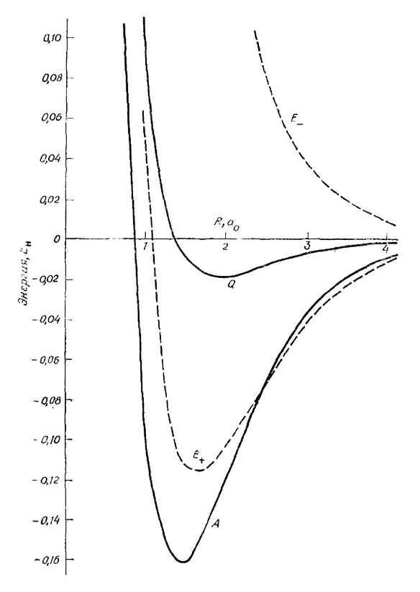
$$s=1$$
Результат расчета
Система со спином 1 не образует связанного состояния. Система со спином 0 может образовать связанное состояние
Положение потенциальной ямы (расстояние между ядрами водорода в молекуле) 0.88 Å
Глубина потенциальной ямы (энергия связи атома водорода) 1.57 эВ
Экспериментальные значения 0.74 Å и 4.5 эВ
$$s=0$$

Slide 7
Проблемы вычисления уровней энергии многоэлектронных систем. Приближение Хартри-Фока
Азот $N_{2}$ -- $7∙2=14$ электронов
Метан ${CH}_{4}$ -- $6+1∙4=10$ электронов
Вода $H_{2}O$ – $1∙2+8=10$ электронов
Бензол $C_{6}H_{6}$ -- $6∙6+1∙6=42$ электрона
Волновая функция $Ψ\left(r_{1},r_{2},…r_{n}\right)$ -- функция в $3n$-мерном пространстве
При 100 узлах на измерение -- ${10}^{6n}$ узлов
Гигабайт -- ${10}^{9}$ байт
Даже просто хранение значений волновой функции в узлах невозможно, не говоря уже о решении системы уравнений такого размера

Slide 8
Идея Хартри (1927): можно рассматривать движение каждого отдельного электрона в самосогласованном поле, созданном всеми остальными электронами, волновая функция при этом равна произведению волновых функций отдельных электронов.
Модификация Фока (1930): волновая функция системы электронов представляется в виде надлежащим образом симметризованного произведения волновых функций отдельных электронов, последние определяются путем минимизации средней энергии
Вместо функции $3n$ переменных -- $n$ функций 3 переменных
При 100 узлах на переменную -- ${10}^{6}∙n$ узлов
Развитие этих методов отмечено Нобелевской премией по химии (Попл, Кон 1998)
Квантовая химия – объяснение химических свойств с точки зрения квантовой механики

Slide 9
Уравнение Дирака. Античастицы
Связь энергии и импульса в классической механике и специальной теории относительности
$$E=\frac{p^{2}}{2m}, E^{2}=p^{2}c^{2}+m^{2}c^{4}$$
Уравнения Шредингера и Клейна-Гордона (1926) для свободной частицы
$$iℏ\frac{∂ψ}{∂t}=−\frac{ℏ^{2}}{2m}∆ψ, −ℏ^{2}\frac{∂^{2}ψ}{∂t^{2}}={{−ℏ}^{2}c}^{2}∆ψ+m^{2}c^{4}ψ$$
Идея Дирака (1928): написать релятивистское обобщение уравнения Шредингера, которое было бы линейно по $\frac{∂}{∂t}$ $→$ линейно по $\frac{∂}{∂x}$, $\frac{∂}{∂y}$, $\frac{∂}{∂z}$

Slide 10
Для этого нужна 4-компонентная волновая функция $ψ$ (дираковский биспинор), а само уравнение имеет вид (коэффициенты $γ_{k}$ получили название матриц Дирака)
$$γ_{0}iℏ\frac{∂ψ}{∂t}+γ_{1}iℏ\frac{∂ψ}{∂x}+γ_{2}iℏ\frac{∂ψ}{∂y}+γ_{3}iℏ\frac{∂ψ}{∂z}−mc=0.$$
В развернутой записи
$$\frac{∂ψ_{1}}{∂t}−\frac{∂ψ_{4}}{∂x}+i\frac{∂ψ_{4}}{∂y}−\frac{∂ψ_{3}}{∂z}+\frac{imc}{ℏ}=0,$$
$$\frac{∂ψ_{2}}{∂t}−\frac{∂ψ_{3}}{∂x}−i\frac{∂ψ_{3}}{∂y}+\frac{∂ψ_{4}}{∂z}+\frac{imc}{ℏ}=0,$$
$$−\frac{∂ψ_{3}}{∂t}+\frac{∂ψ_{2}}{∂x}−i\frac{∂ψ_{2}}{∂y}+\frac{∂ψ_{1}}{∂z}+\frac{imc}{ℏ}=0,$$
$$−\frac{∂ψ_{4}}{∂t}+\frac{∂ψ_{1}}{∂x}+i\frac{∂ψ_{1}}{∂y}−\frac{∂ψ_{2}}{∂z}+\frac{imc}{ℏ}=0.$$

Slide 11
Интерпретация компонент многокомпонентной волновой функции
Естественное объяснение спина электрона (2 компоненты)
Предсказание позитрона (Дирак, 1931), концепция античастиц: для каждой заряженной частицы (в то время для электрона и протона) существует античастица с такими же массой и спином, но с зарядом противоположного знака
Экспериментальное обнаружение позитрона (Андерсон, 1932) (в космических лучах с помощью камеры Вильсона, помещенной в магнитное поле)
Объяснение тонкого расщепления в спектре атома водорода (различие в энергии двух стационарных состояний с одинаковыми главными числами, но разными полными, орбитальный + спиновой, моментами)

Slide 12
Квантовая электродинамика – первая квантовая теория поля. Вторичное квантование
Обычное квантование
Уравнения для матриц/операторов
(в обыкновенных производных)
Механические уравнения
(в обыкновенных производных)
Волновые уравнение
(в частных производных)

Slide 13
Вторичное квантование (Дирак, 1927)
Уравнения для матриц/операторов
(в частных производных)
Волновые уравнения
(в частных производных)
Уравнения в вариационных производных

Slide 14
Квантовая электродинамика – теория вторично квантованных электрон- позитронного (уравнение Дирака) и электромагнитного (уравнения Максвелла) полей
Естественным образом описывает корпускулярно-волновой дуализм: и электрон и фотон единообразно описываются квантованным полем, в котором полевая составляющая отвечает за волновое поведение, а квантовая – за корпускулярное
Связь спина со статистикой (Паули, 1940): частицы с целым спином являются бозонами, а полуцелым – фермионами
Ввела в физику концепцию рождения/уничтожения/взаимного превращения частиц (по аналогии с излучением/поглощением фотона), в частности, аннигиляцию электрон-позитронной пары и рождения пар частица-античастица (впервые концепция рождения электрона при $β$-распаде предложена Амбарцумяном и Иваненко, 1930)

Slide 15
Позволила последовательно вычислить коэффициенты спонтанного и вынужденного излучения (введены феноменологически Эйнштейном в 1916), последовательно описать взаимодействие атома с излучением
Объяснила лембовский сдвиг (Лемб, Ризерфорд, 1947) (разница энергий стационарных состояний атома водорода с одинаковыми главным числом и полным моментом, но разными орбитальными моментами, $^{2}S_{1/2}$ и $^{2}P_{1/2}$, составляет всего $4∙{10}^{−6}$ эВ, частота перехода порядка 1 ГГц)
Магнитный момент электрона вычислен с точностью ${10}^{−12}$, между вычисленным и измеренным значениями имеется расхождение порядка ${10}^{−10}$ (за счет других взаимодействий)

Slide 16
Задача рассеяния. S-матрица. Теория возмущений
Гейзенберг (1943): характерной постановкой задачи в физике элементарных частиц является задача рассеяния, задается набор и характеристики сталкивающихся частиц, измеряются набор и характеристики разлетающихся частиц, теория должна позволить вычислить вероятности различных исходов. Амплитуды вероятностей составляют таблицу, называемую матрицей рассеяния или S-матрицей.
Классический аналог – сечение рассеяния, например, формула Резерфорда для рассеяния альфа-частиц на ядре.
Ввиду сложности уравнений теории, основным аппаратом служит теория возмущений. В нулевом приближении частицы не взаимодействуют, а дальнейший учет взаимодействия имеет характер разложения по степеням константы связи. В квантовой электродинамике таковой является постоянная тонкой структуры
$$α=\frac{e^{2}}{4πε_{0}ℏc}≈\frac{1}{137}$$

Slide 17
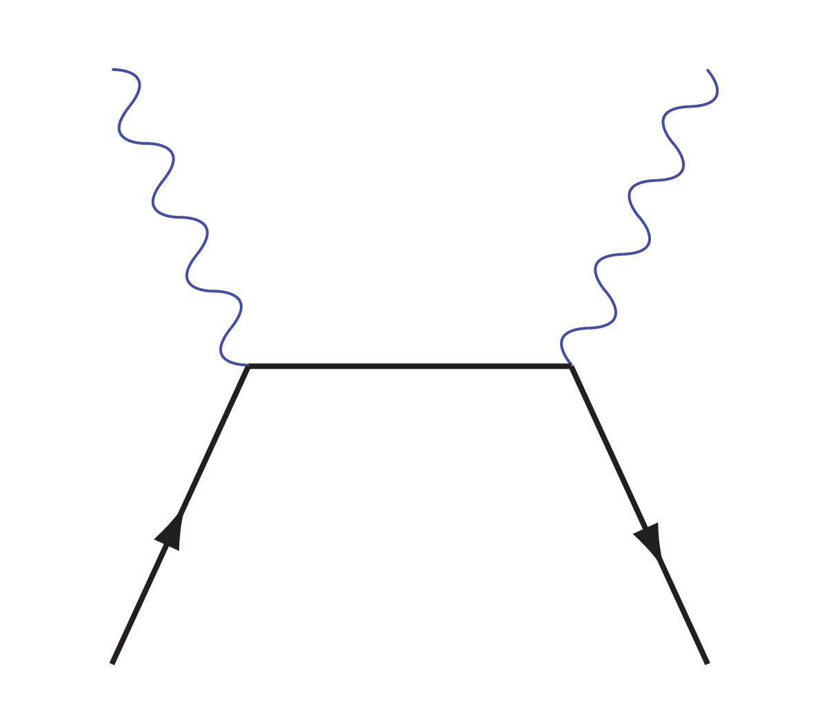
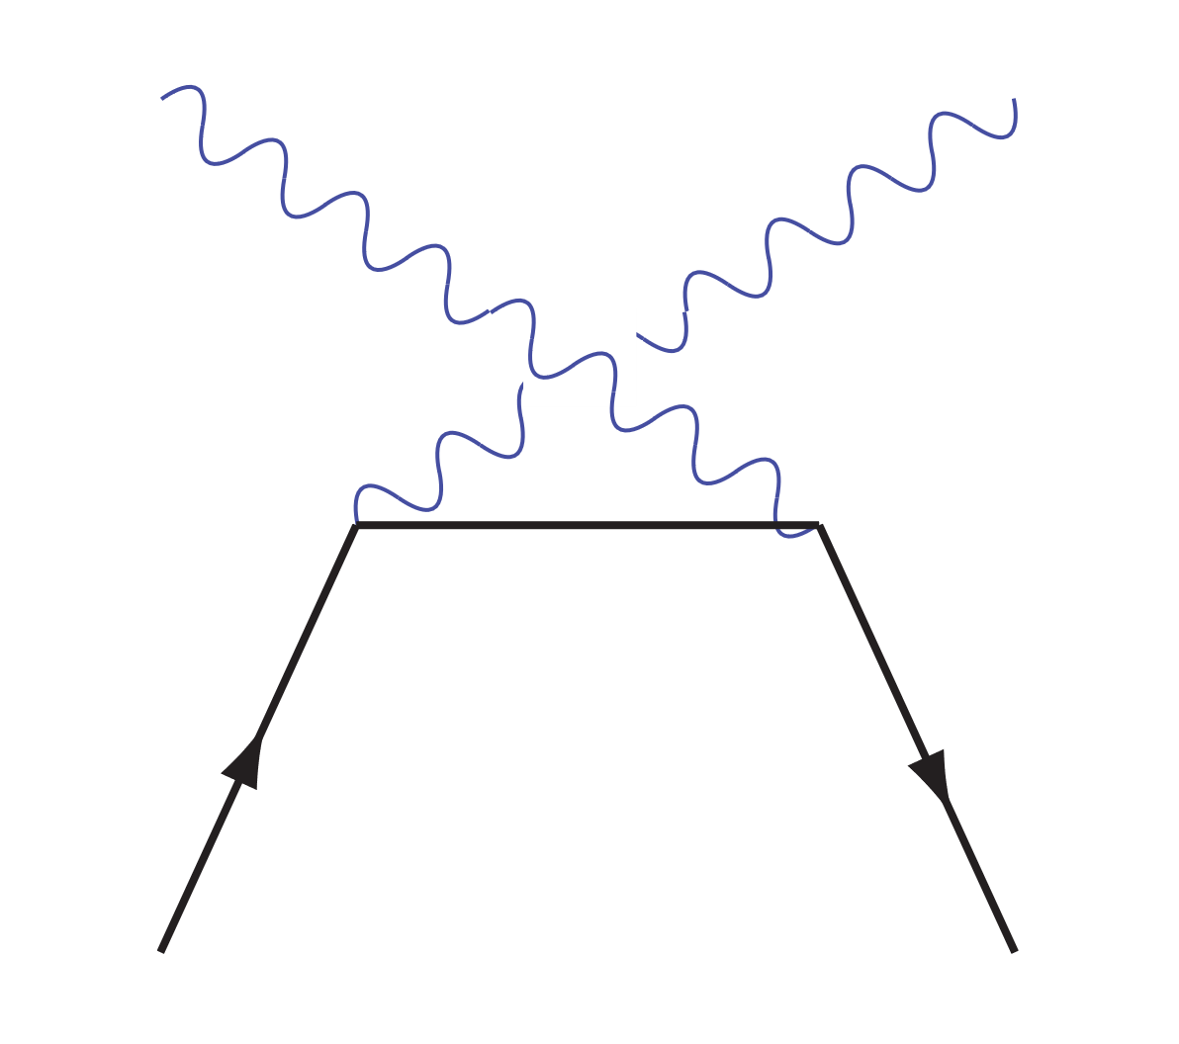
Фейнмановские диаграммы
Фейнман (1949): каждому члену ряда теории возмущений можно сопоставить графическое изображение – диаграмму, по которой этот член выписывается с помощью простых правил.
Диаграммы состоят из вершин и линий. Типов линий столько, сколько типов частиц в теории. Типов вершин столько, сколько типов членов, описывающих взаимодействие, в ее уравнениях.
В электродинамике всего две линии – электронная (она же позитронная) и фотонная, и всего одна вершина, в которой соединяются две электронных и одна фотонная линии. Позитрон – это электрон, движущийся вспять по времени.
Внешним линиям соответствуют сталкивающиеся/разлетающиеся частицы.
Диаграммы для комптоновского рассеяния

Slide 18
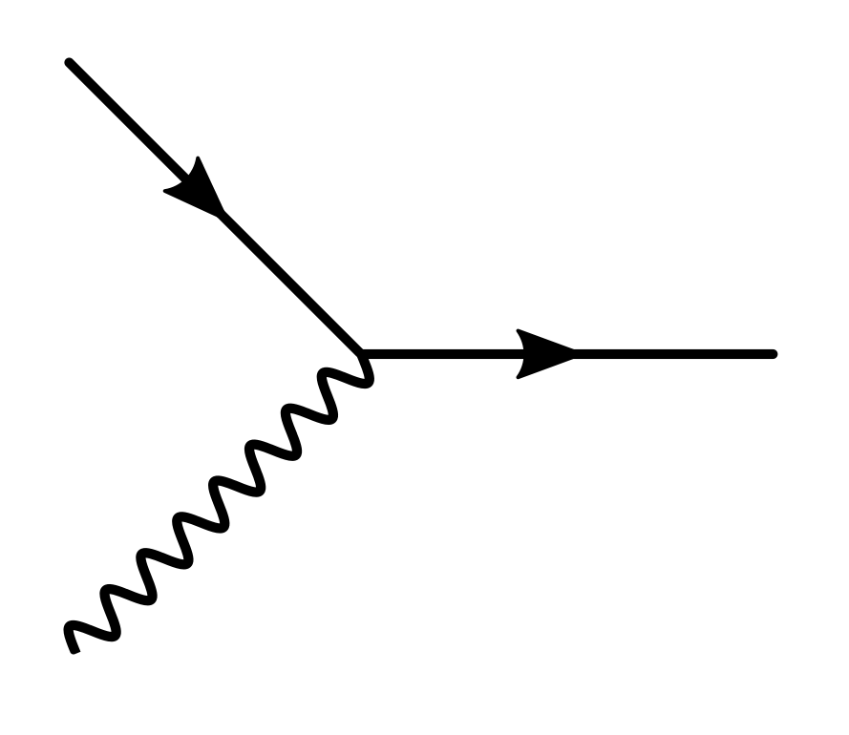
Законы сохранения. Виртуальные частицы
$$E,p$$
В каждой вершине выполняются определенные законы сохранения. Например, непрерывность электронной линии приводит к сохранению заряда (число электронов минус число позитронов).
В каждой вершине сохраняются энергия и импульс (сумма энергий/импульсов, приписанных к каждой входящей в вершину линии, равна нулю). Это приводит к тому, что во внутренних линиях не выполняется связь энергии с импульсом. Частицы во внутренних линиях называют виртуальными (в отличие от реальных частиц на внешних линиях)
$$E+ℏω,p+ℏk$$
$$ω,k$$
Если
$$E^{2}=p^{2}c^{2}+m^{2}c^{4}, ω=kc,$$
то
$${\left(E+ℏω\right)}^{2}≠{\left(p+ℏk\right)}^{2}+m^{2}c^{4}$$

Slide 19
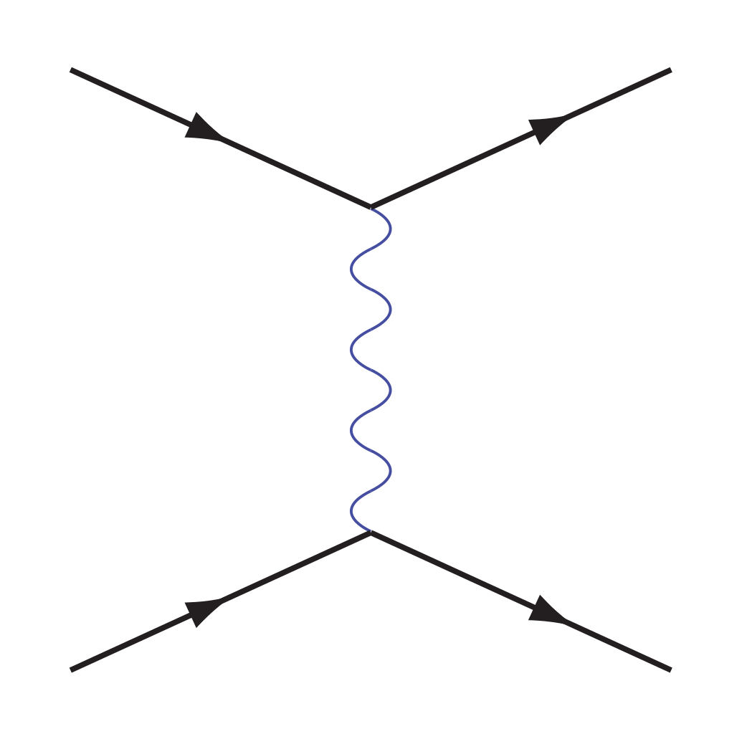
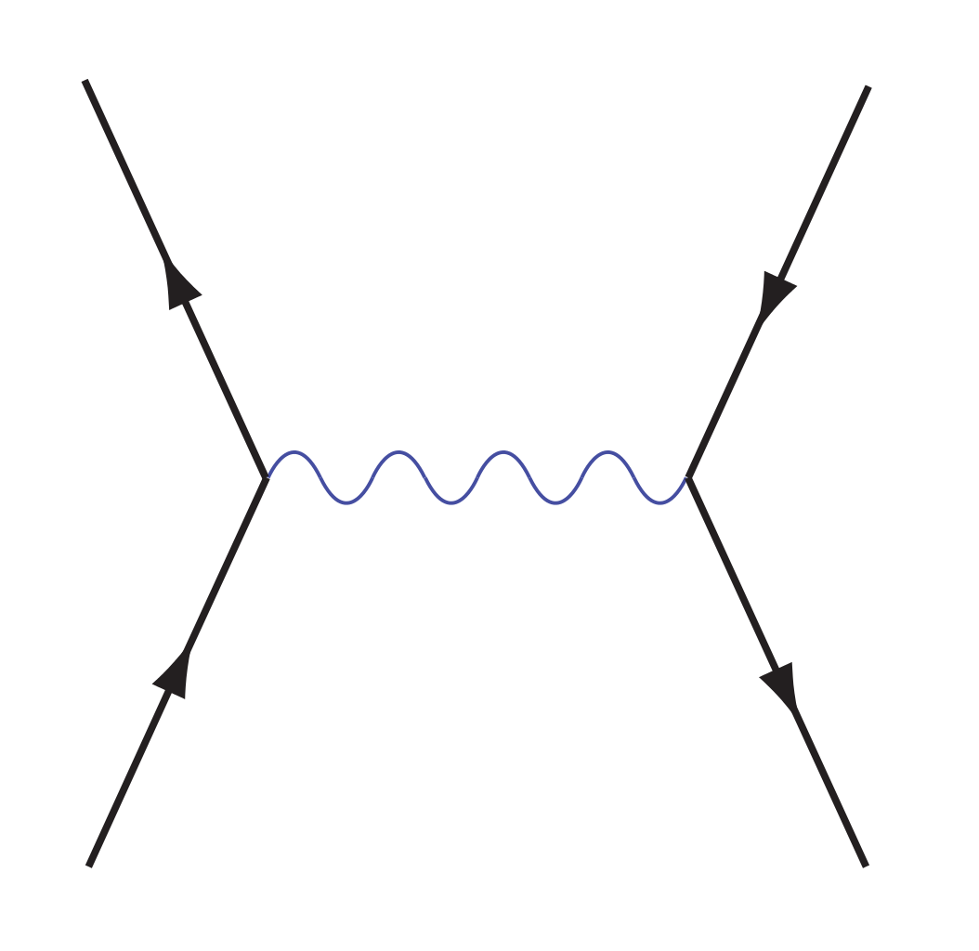
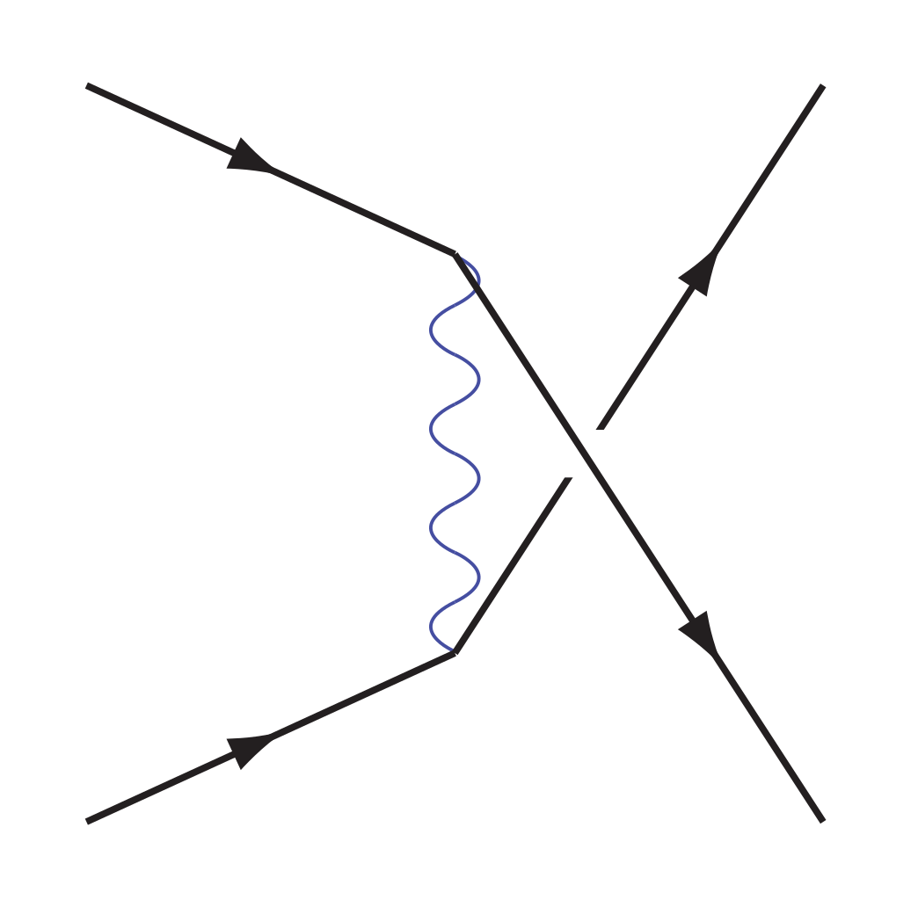
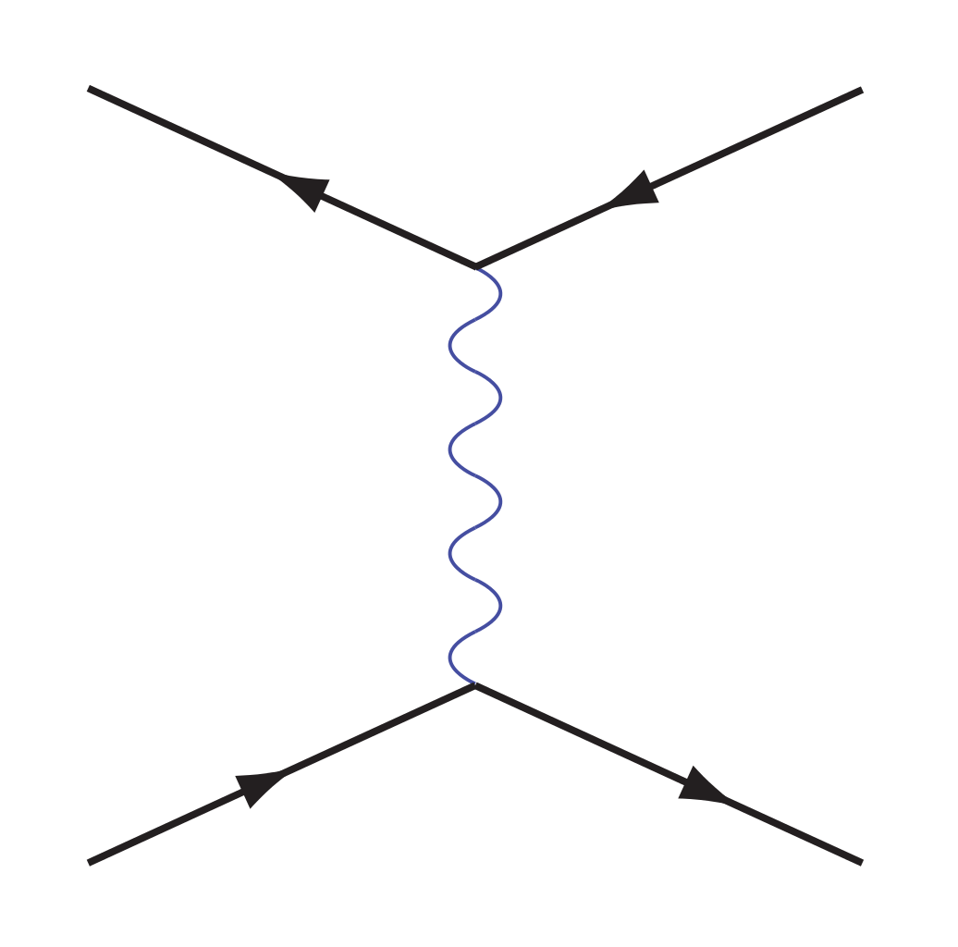
Диаграммы рассеяния электрона на электроне
Диаграммы рассеяния электрона на позитроне

Slide 20
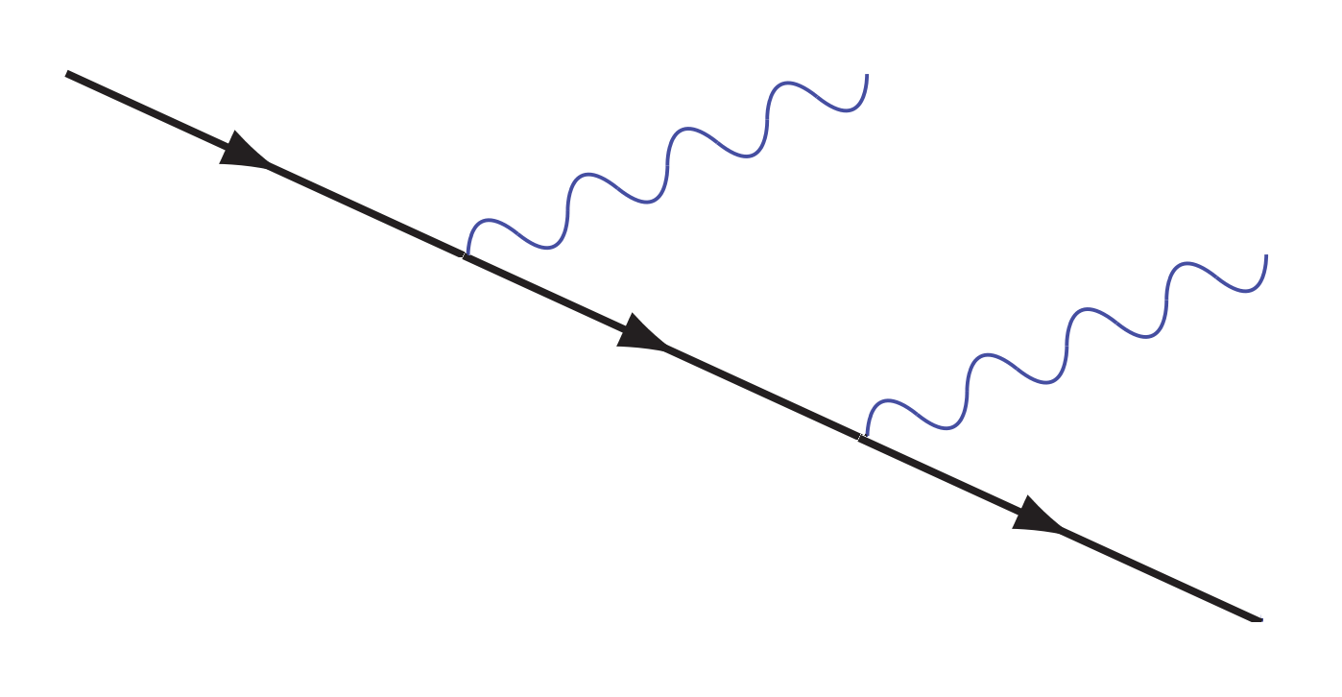
Одна и та же диаграмма, повернутая различным образом, описывает разные процессы
Комптоновское рассеяние
Аннигиляция электрон-позитронной пары
Амплитуда такого процесса равна нулю (стабильность одночастичных состояний)

Slide 21
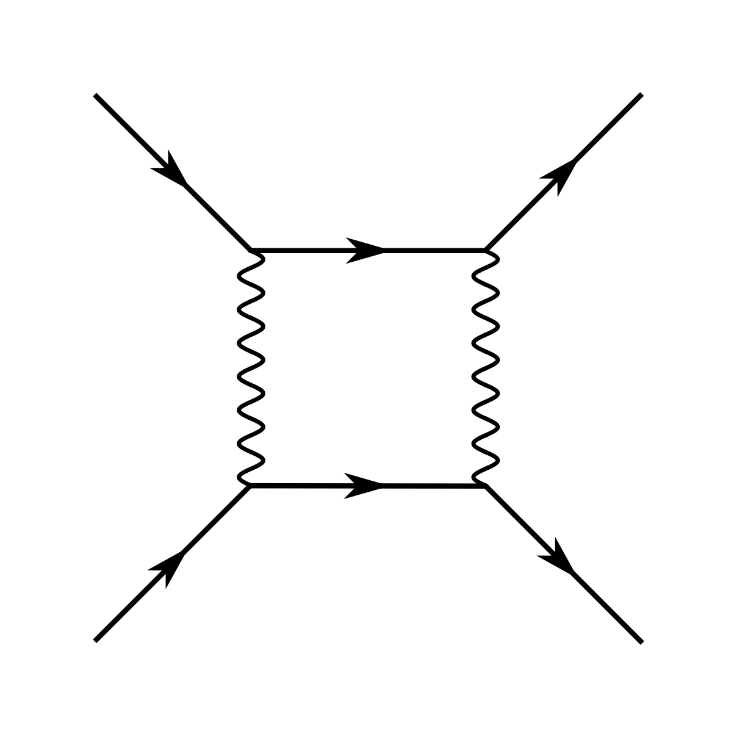
Радиационные поправки – диаграммы с теми же внешними линиями, но большим количеством вершин (лишние множители $α\sim e^{2}$)
Характерной особенностью радиационных поправок является наличие петель – замкнутых внутренних линий в диаграмме. Каждая такая петля содержит один неопределенный импульс, по которому нужно проинтегрировать. Интегрирование, как правило, приводит к расходящемуся (бесконечному) выражению (аналогом является бесконечная энергия электрического поля точечного заряда в классической электродинамике). Эти расходимости устраняются перенормировкой (Боголюбов, 1955)
Пример радиационной поправки к рассеянию электронов

Slide 22
Сильные взаимодействия
Резерфорд (1911) – обнаружение атомного ядра
Резерфорд (1919) – ядерные реакции, ядро атома водорода как элементарная частица (протон)
Протон-электронная модель ядра. Трудности в объяснении спина ядер
Чедвик (1932) – открытие нейтрона
Иваненко, Гейзенберг (1932) – нейтрон-протонная модель ядра

Slide 23
Для обозначения ядер применяют символ ${}_{Z}^{A}X$, где под X подразумевается химический символ элемента. Вверху ставится массовое число, внизу – атомный номер (зарядовое число).
Ядра с одинаковым Z, но разным А называются изотопы. Изотопы водорода
$${}_{1}^{1}H−протий, {}_{1}^{2}H−дейтерий, {}_{1}^{3}H−тритий$$
Ядра с одинаковым А называются изобары: ${}_{18}^{40}{Ar}$ и ${}_{20}^{40}{Ca}$
Ядра с одинаковым числом нейтронов называются изотоны: ${}_{6}^{13}C$ и ${}_{7}^{17}N$
Ядра с одинаковыми Z и А, отличающиеся периодом полураспада, называются изомеры:
$${}_{35}^{80}Br_{ } \left\{\begin{aligned}&T_{1}=18_{ } мин. \\ &T_{2}=4,4_{ } час.\end{aligned}\right.$$

Slide 24
Энергия связи ядра. Дефект массы
Масса ядра $m_{я}$ всегда меньше суммы масс входящих в него частиц. Согласно закону взаимосвязи массы и энергии энергия связи нуклонов в ядре:
$$E_{св.}=c^{2}((Z⋅m_{p}+(A−Z)⋅m_{n})−m_{я})=Δm⋅c^{2}$$
Величину
$$Δm=(Zm_{p}+(A−Z)m_{n})−m_{я}$$
называют дефектом масс.
Поскольку в ядерных реакциях число нуклонов сохраняется, удобно пользоваться удельной энергией связи на нуклон $E_{св.}/A$

Slide 25
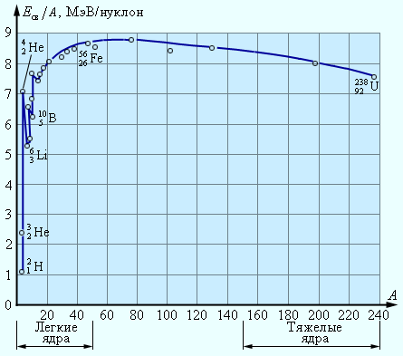
Такая зависимость удельной энергии связи от А делает возможным два процесса:
1. Деление тяжелых ядер на более легкие.
2. Слияние (синтез) легких ядер в одно ядро (термоядерная реакция)
Оба процесса сопровождаются выделением большого количества энергии.
Экспериментальная зависимость энергии связи на нуклон от атомной массы

Slide 26
Радиоактивность
Радиоактивностью называется самопроизвольное превращение одних атомных ядер в другие, сопровождаемое испусканием элементарных частиц:
1) α-распад,
2) β-распад,
3) γ-излучение ядер,
4) спонтанное деление тяжелых ядер (с испусканием нейтронов),
5) протонная радиоактивность.
Естественная радиоактивность открыта в 1896 г. Беккерелем. Были обнаружены три компоненты радиоактивного излучения: α, β, γ -- компоненты:
α -- поток ядер гелия (α-частиц);
β -- поток электронов;
γ -- излучение с длиной волны порядка $1Å$ и менее.

Slide 27
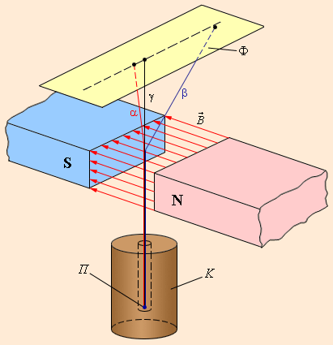
Схема опыта по обнаружению α-, β- и γ-излучений.
К – свинцовый контейнер,
П – радиоактивный препарат,
Ф – фотопластинка.

Slide 28
Закон радиоактивного распада выражается формулой:
$$N=N_{0}e^{−λt}$$
$N_{0}$ -- количество ядер в начальный момент времени ($t = 0$);
$N$ -- количество нераспавшихся ядер в момент времени $t$;
$λ$ -- постоянная радиоактивного распада.
Время, за которое распадается половина первоначального количества ядер, называется периодом полураспада:
$$\frac{1}{2}N_{0}=N_{0}e^{−λT_{1/2}} → \ln{2}=λT_{1/2}→T_{1/2}=\frac{\ln{2}}{λ}$$

Slide 29
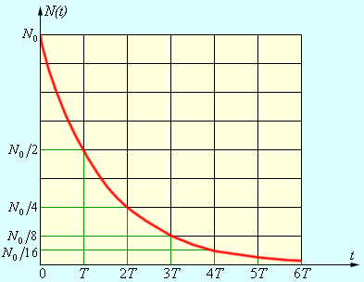
Закон радиоактивного распада

Slide 30
Примеры радиоактивных распадов
1. α-распад:
$$\underset{уран}{{}_{92}^{238}U}→\underset{торий}{{}_{90}^{234}Th}+{}_{2}^{4}He$$
Атомный номер дочернего ядра Y на две единицы, а массовое число на четыре единицы меньше, чем у исходного (материнского) ядра Х.

Slide 31
2. β-распад:
2.1. Электронный распад:
Дочернее ядро имеет атомный номер, на единицу больший, чем у материнского ядра, массовые числа обоих ядер одинаковы. Наряду с электроном испускается также антинейтрино.

Slide 32
2.2. Позитронный распад:
Дочернее ядро имеет атомный номер, на единицу меньший, чем у материнского ядра, массовые числа обоих ядер одинаковы. Также испускаются позитрон (антиэлектрон) и нейтрино.

Slide 33
2.3. Электронный захват:
Дочернее ядро имеет атомный номер, на единицу меньший, чем у материнского ядра, массовые числа обоих ядер одинаковы. Также поглощается электрон и испускается нейтрино.

Slide 34
3. Спонтанное деление тяжелых ядер: например, ядро урана делится на две примерно равные части.
$$\underset{железо}{{}_{92}^{235}U}→\underset{хром}{{}_{36}^{92}{Kr}}+\underset{хром}{{}_{56}^{141}{Ba}}+2n$$
4. Протонная радиоактивность: ядро испускает 1 или 2 протона.
$$\underset{кобальт (изомер)}{{}_{27}^{53m}{Co}}→\underset{железо}{{}_{26}^{52}{Fe}}+p$$
$$\underset{железо}{{}_{26}^{45}{Fe}}→\underset{хром}{{}_{24}^{43}{Cr}}+2p$$

